Slide 1
Фотоотчёт о прохождении практики Поликлиника 1, ул. Тельмана 14а
Федеральное государственное бюджетное образовательное учреждение высшего образования «Красноярский государственный медицинский университет» имени профессора В.Ф. Войно-Ясенецкого Министерства здравоохранения Российской Фередации Фармацевтический колледж
Выполнила:
Студентка 202-2 группы
Отделения Фармация
Серая Алина Олеговна
Красноярск
2020

Slide 2
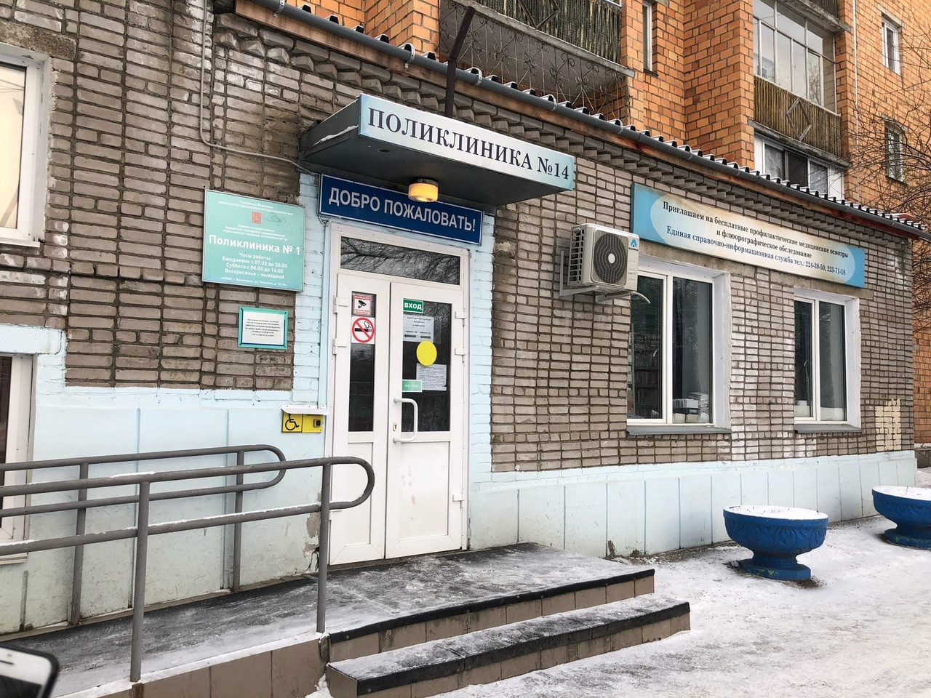
«Мы, опираясь на знания и опыт, с искренним состраданием и пониманием, помогаем каждому человеку сохранить и укрепить своё здоровье!»
Поликлиника 1, ул. Тельмана 14а
Заведующая поликлиникой:
Колчина Елена Юрьевна
Сайт: http://gp14.ru/index.php/filialy/telmana-14a

Slide 3
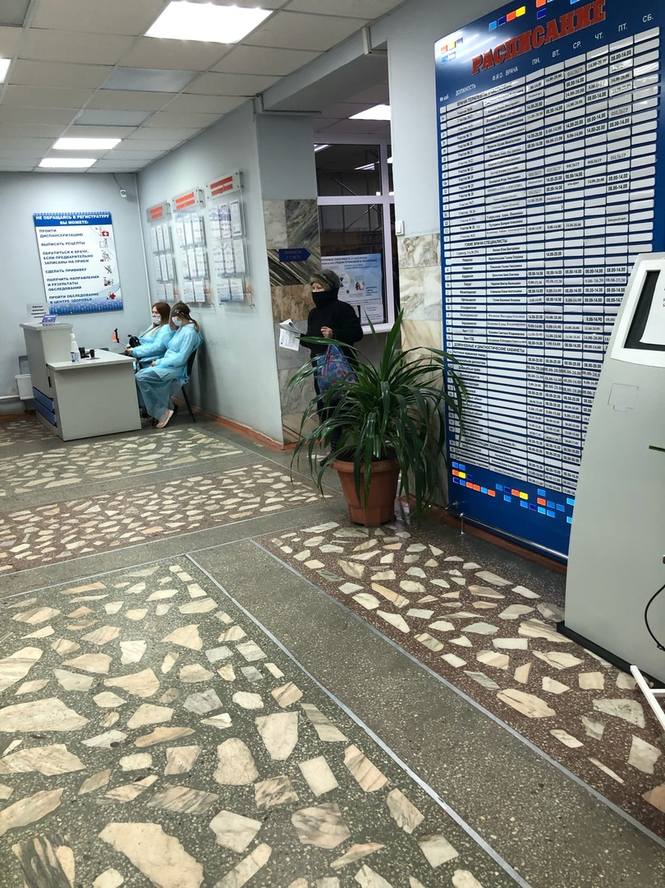
За время прохождения мною выполнены следующие виды работ:
оповещения по телефону контактных с больными COVOD-19 о сроках их карантина, уточнение их состояния здоровья и нужны в больничном листе
санитарная обработка рук на входе в поликлинику
измерение температуры на входе в поликлинику
распечатка результатов диагностики(анализов, флюорографии и др.)пациентам
предоставление результатов рентгенов пациентам под подпись

Slide 4
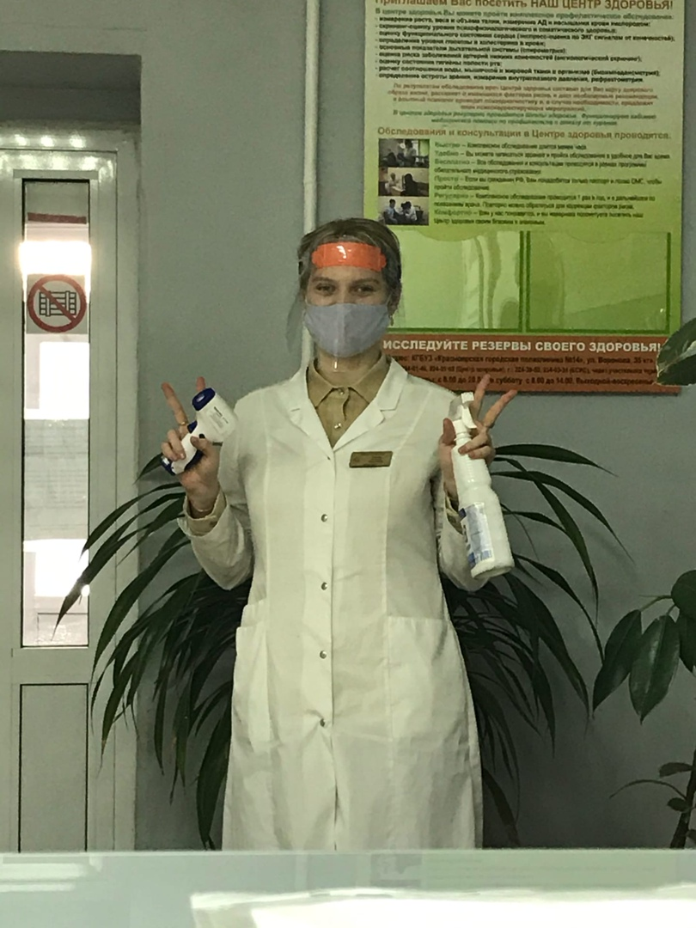
Условия прохождения практики:
Руководители и коллеги относились с уважением и пониманием. Помогали в разных ситуациях, научили работать с базой медицинских данных. Трудности были в тех случаях когда люди требовали от меня то, чего я не могла им предоставить.

Slide 5
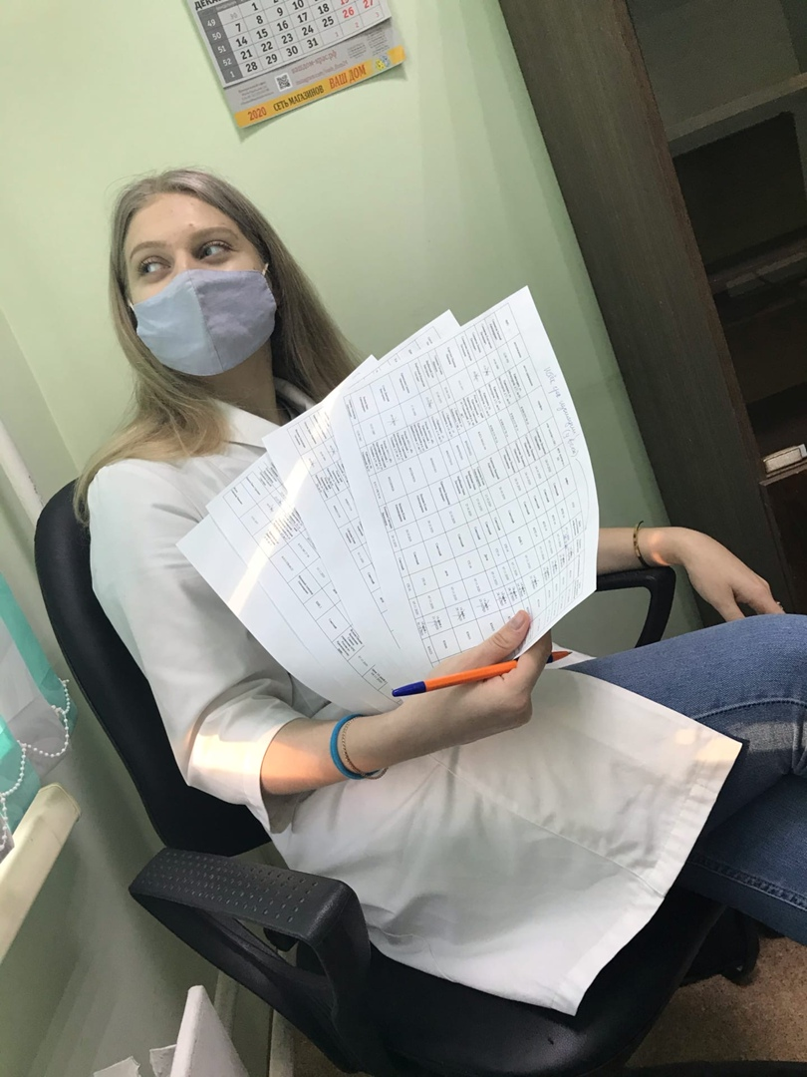
График работы:
Прохождение практики с 13.11.2020 по 25.11.2020
Начало работы 10.00, окончание рабочего дня 16.00
-оповещения по телефону контактных с больными COVOD-19 о сроках их карантина, уточнение их состояния здоровья и нужны в больничном листе -санитарная обработка рук на входе в поликлинику -измерение температуры на входе в поликлиник -распечатка результатов диагностики(анализов, флюорографии и др)пациентам -предоставление результатов рентгенов пациентам под подпись.

Slide 6
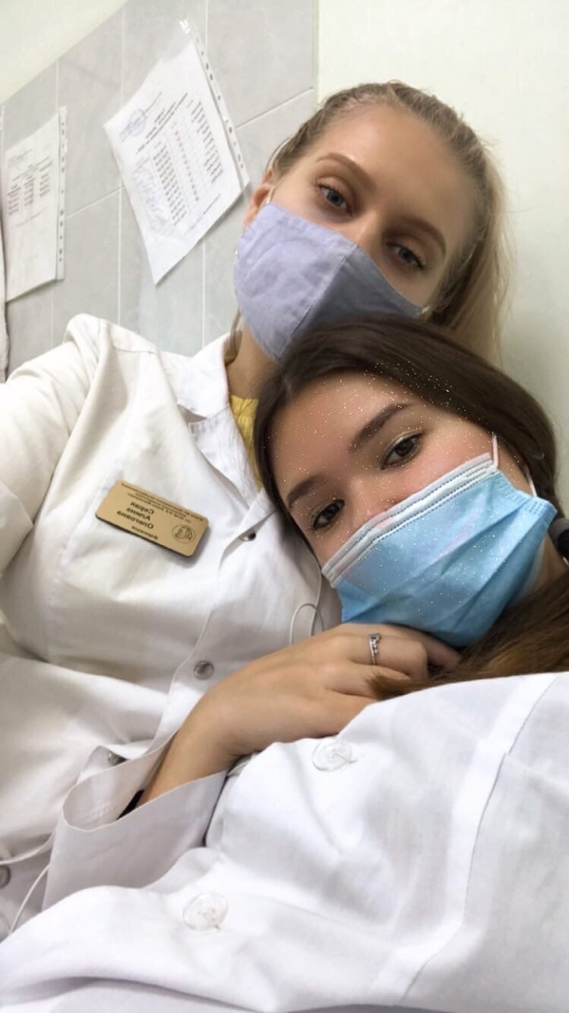
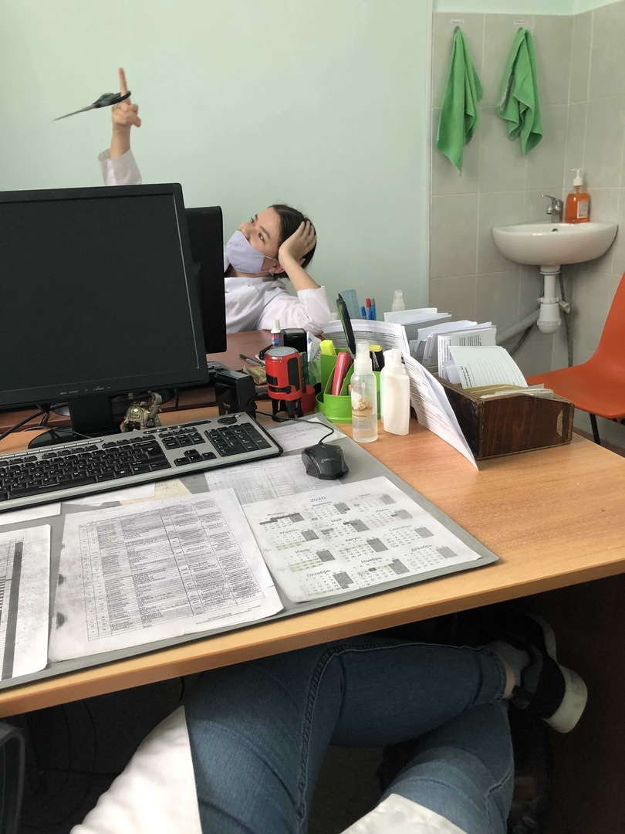

Slide 7
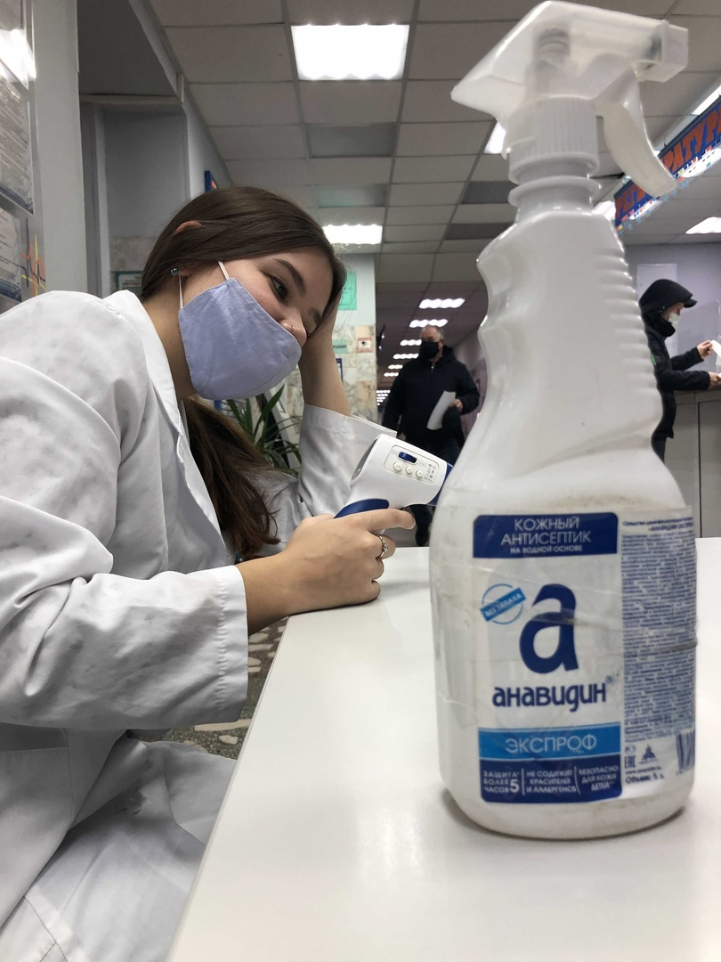
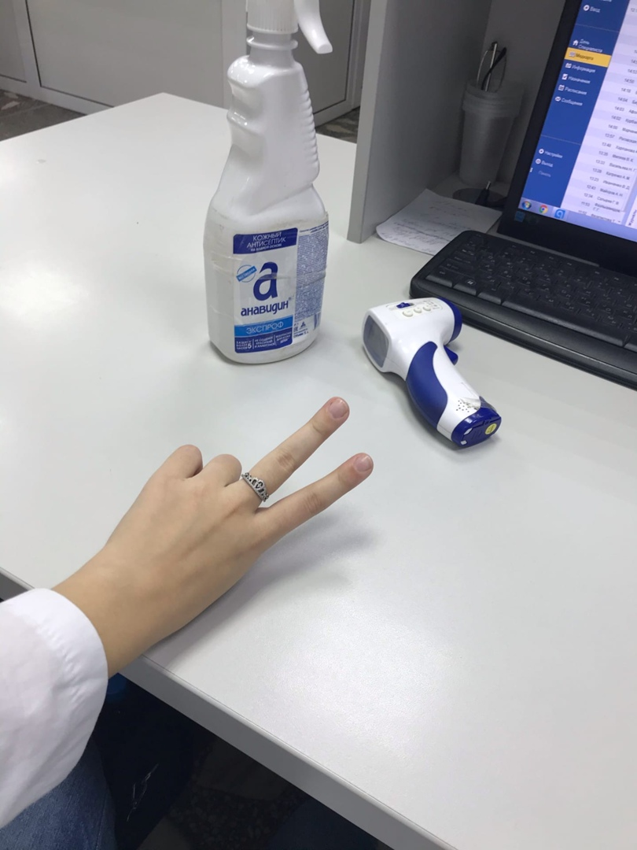

Slide 8
